Slide 1

ТЕМА ДИПЛОМНОГО ПРОЕКТА: Разработка сайта для детского оздоровительного лагеря АО «ЧЭМК»
Выполнила: Боровинских П.А.,
студентка группы ИСиП₂₁-401
Руководитель: Бодня Н.В.

Slide 2
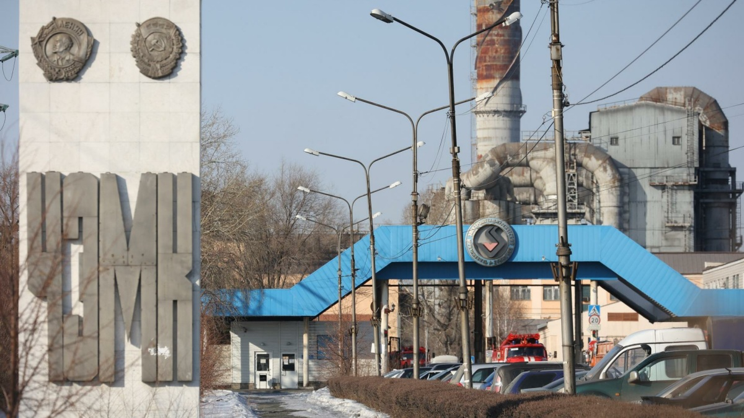
ХАРАКТЕРИСТИКА ПРЕДПРИЯТИЯ
Челябинский электрометаллургический комбинат( АО «ЧЭМК»)- крупнейший производитель ферросплавов в России, находится в Челябинске.
Основан в 1929 году.

Slide 3

ЦЕЛЬ ДИПЛОМНОГО ПРОЕКТА
Целью данного дипломного проекта является разработка и внедрение модуля онлайн-бронирования для детского оздоровительного лагеря АО «ЧЭМК».

Slide 4

ПОСТАНОВКА ЗАДАЧИ
Определить функциональные требования к модулю онлайн-бронирования путевок.
Построение структуры приложения.
Разработка ТЗ.
Реализовать пользовательский интерфейс для удобного взаимодействия родителей с системой бронирования.
Реализовать функциональную часть модуля.

Slide 5
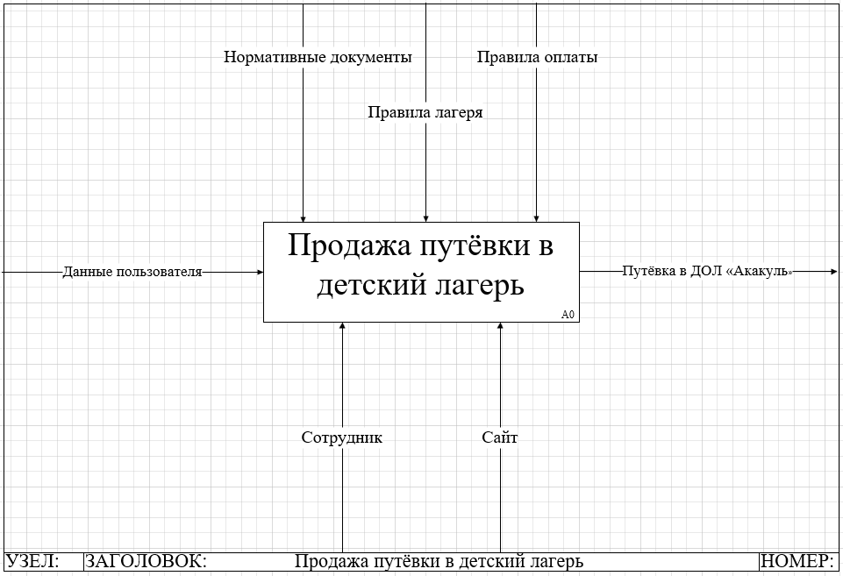
КОНТЕКСТНАЯ ДИАГРАММА «КАК ЕСТЬ»

Slide 6
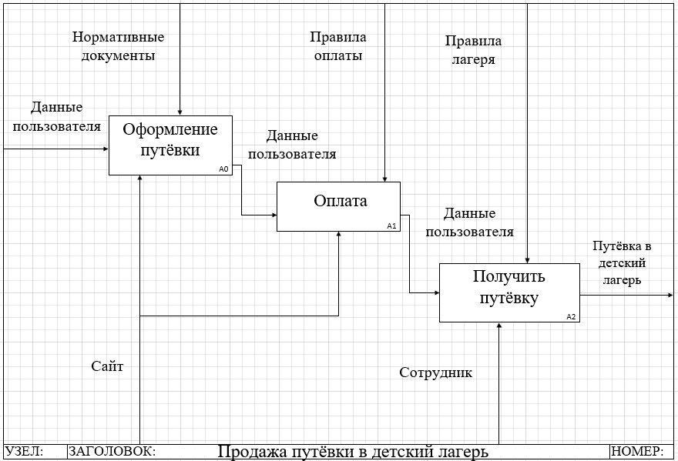
ДЕКОМПОЗИЦИЯ ДИАГРАММЫ «КАК ЕСТЬ»

Slide 7
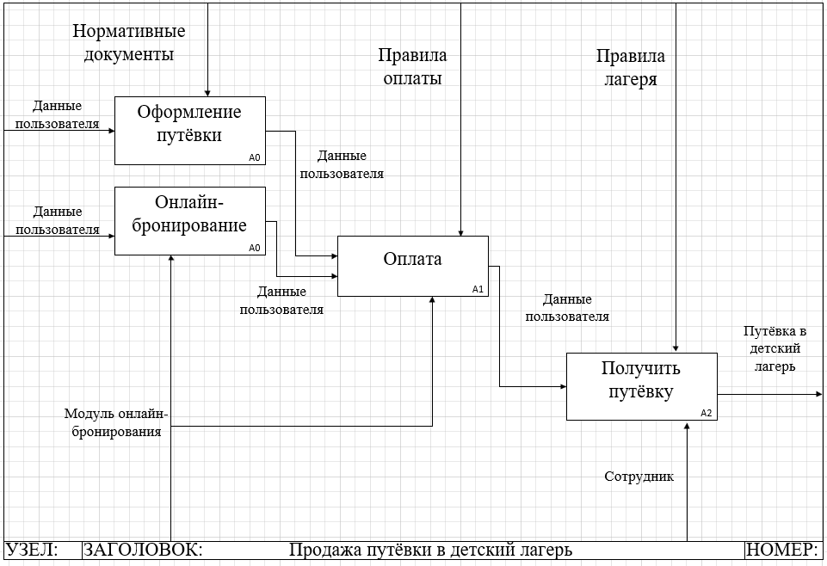
КОНТЕКСТНАЯ ДИАГРАММА«КАК БУДЕТ»

Slide 8
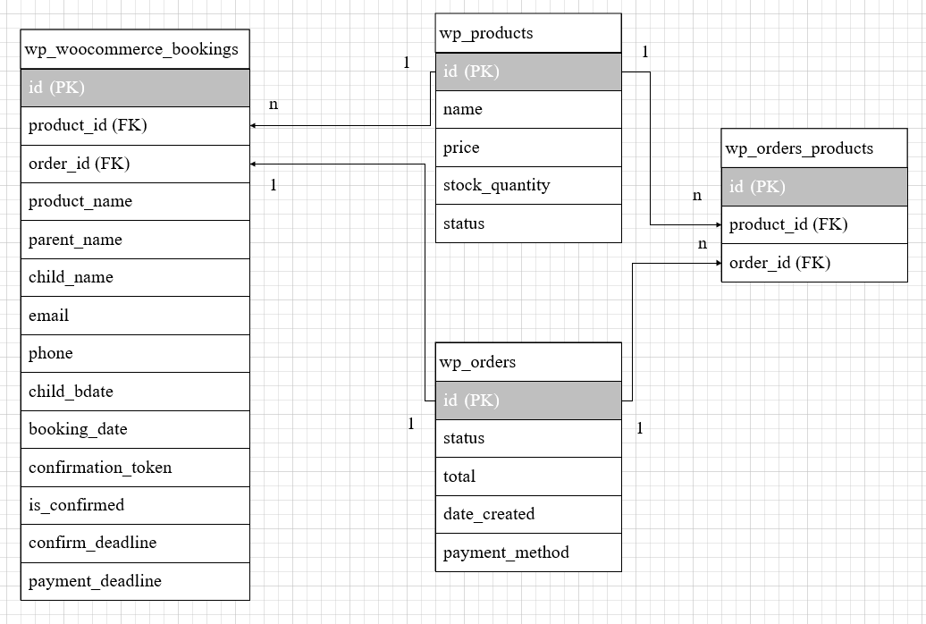
ПРОЕКТИРОВАНИЕ БАЗЫ ДАННЫХ

Slide 9
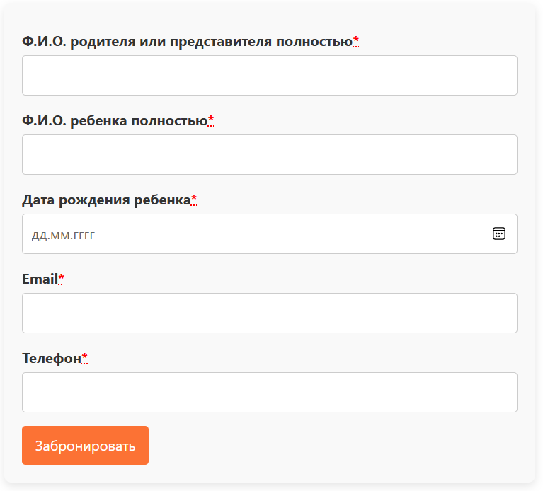




МОДУЛЬ ОНЛАЙН-БРОНИРОВАНИЯ

Slide 10

ЭКОНОМИЧЕСКАЯ ЭФФЕКТИВНОСТЬ
Капитальные затраты - 423 703,23 руб.
Годовой экономический эффект = 1 757 757 руб.
Коэффициент экономической эффективности = 4, 2
Срок окупаемости- 88 дней

Slide 11

ЗАКЛЮЧЕНИЕ
Проектирование и реализация модуля онлайн-бронирования для детского оздоровительного лагеря АО «ЧЭМК» завершены.
Цель была достигнута, задачи были выполнены, экономическая эффективность доказана примером.
При выполнении поставленных задач было выявлено дальнейшие развитие системы.

Slide 12
СПАСИБО ЗА ВНИМАНИЕ!

